Slide 1
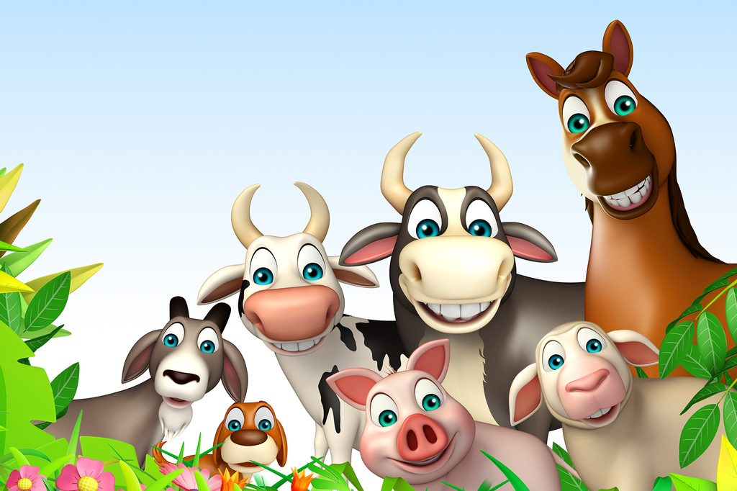
NA DVOREČKU OHRÁDKA A V OHRÁDCE ZVÍŘÁTKA. 10.05.-21.05.2021

Slide 2
Klíčové kompetence:
Ví, že když řešení problémů přesahuje jeho síly, má se obrátit o pomoc na osobu ze svého nejbližšího okolí.
Odhaduje rizika ohrožující jeho zdraví a bezpečnost.

Slide 3
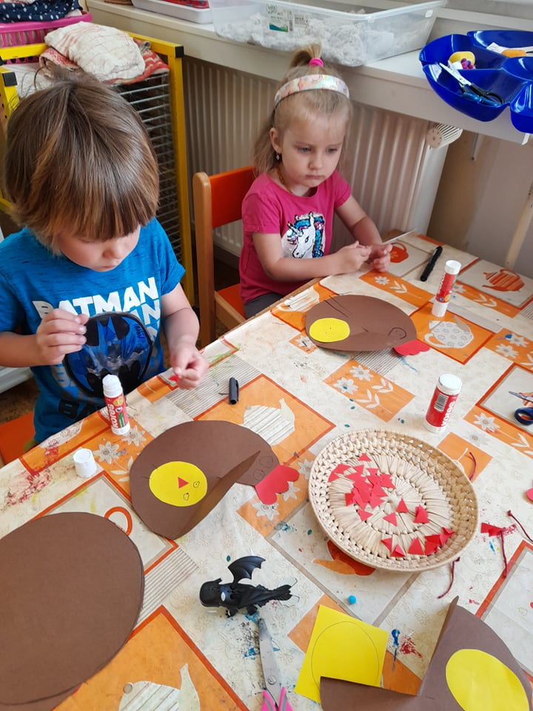
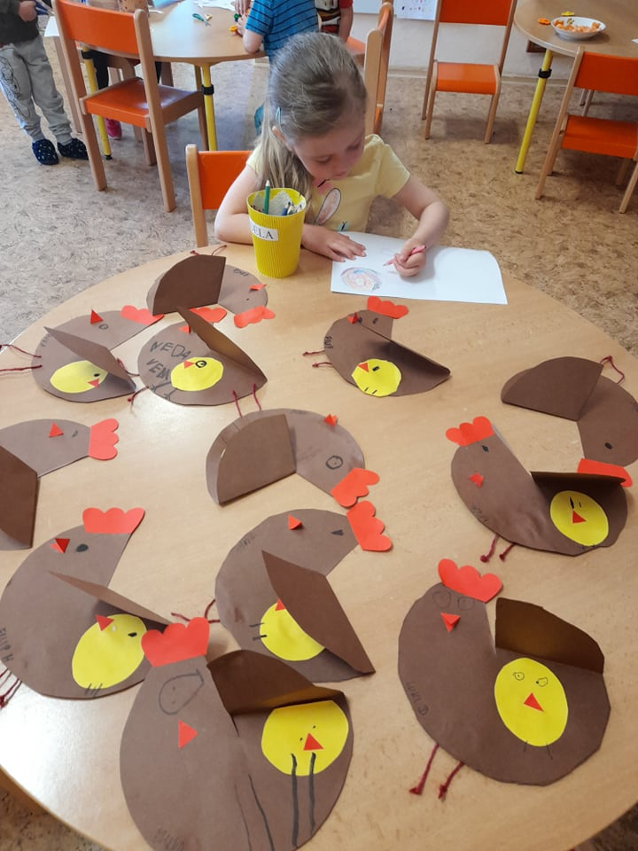
Tvoříme a lepíme.

Slide 4
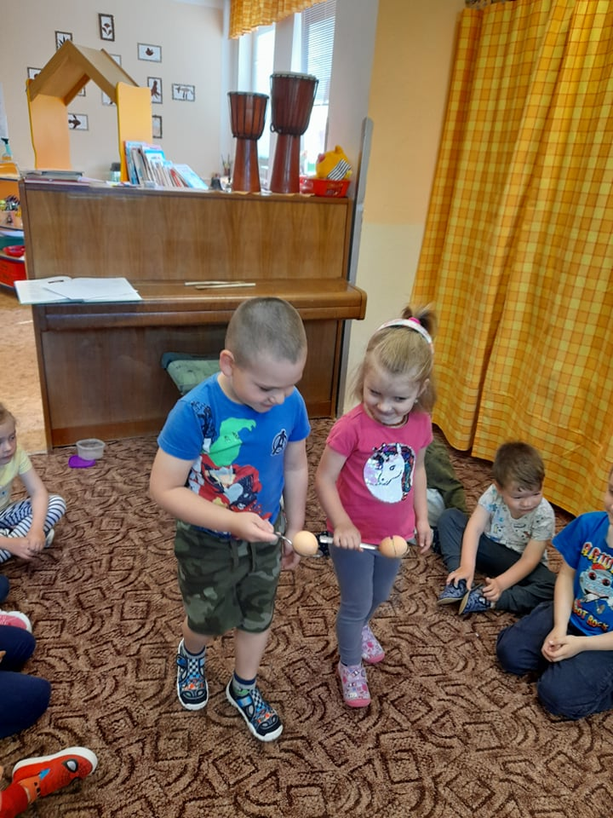
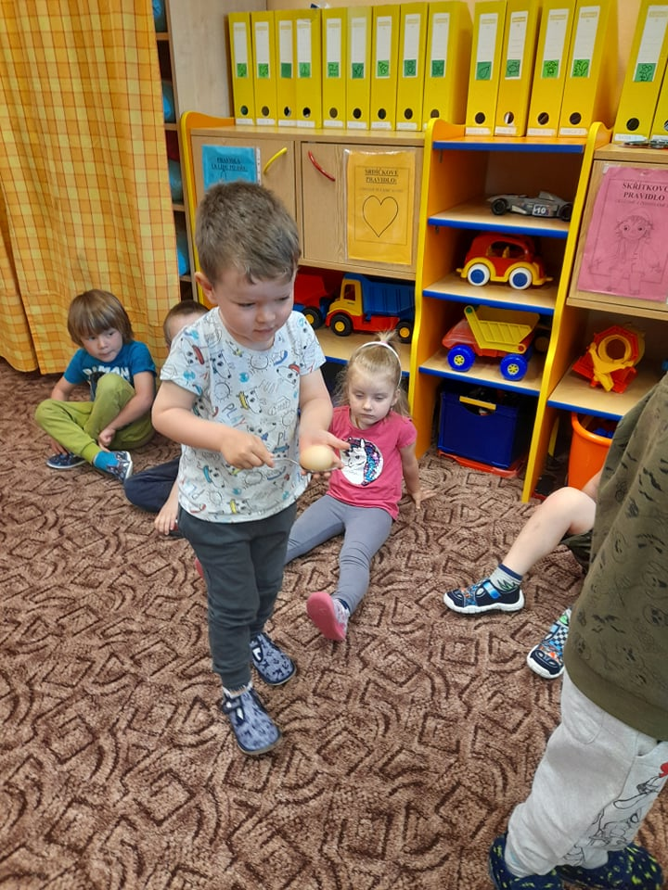
Cvičíme trpělivost a rovnováhu.

Slide 5
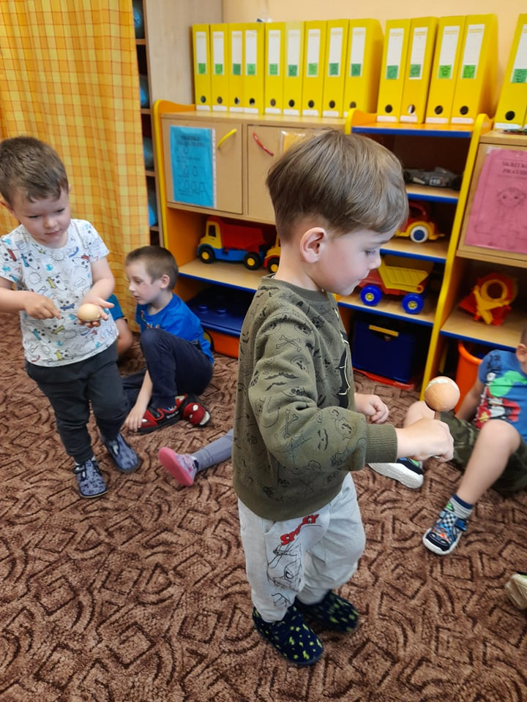
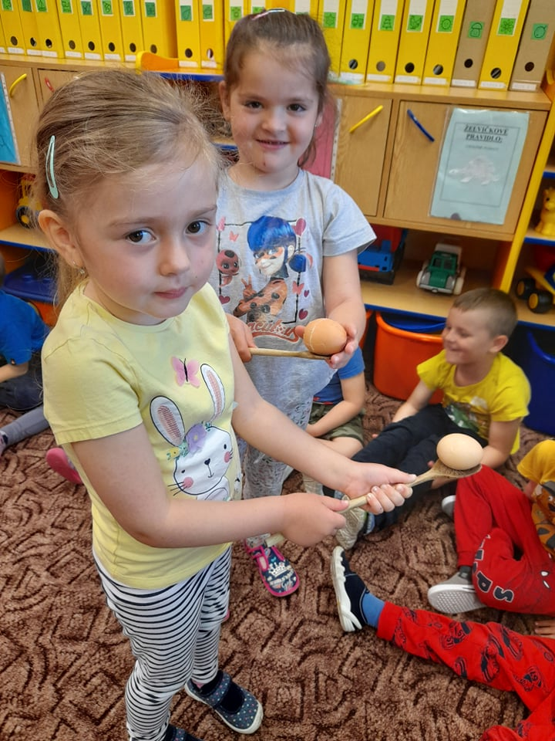

Slide 6
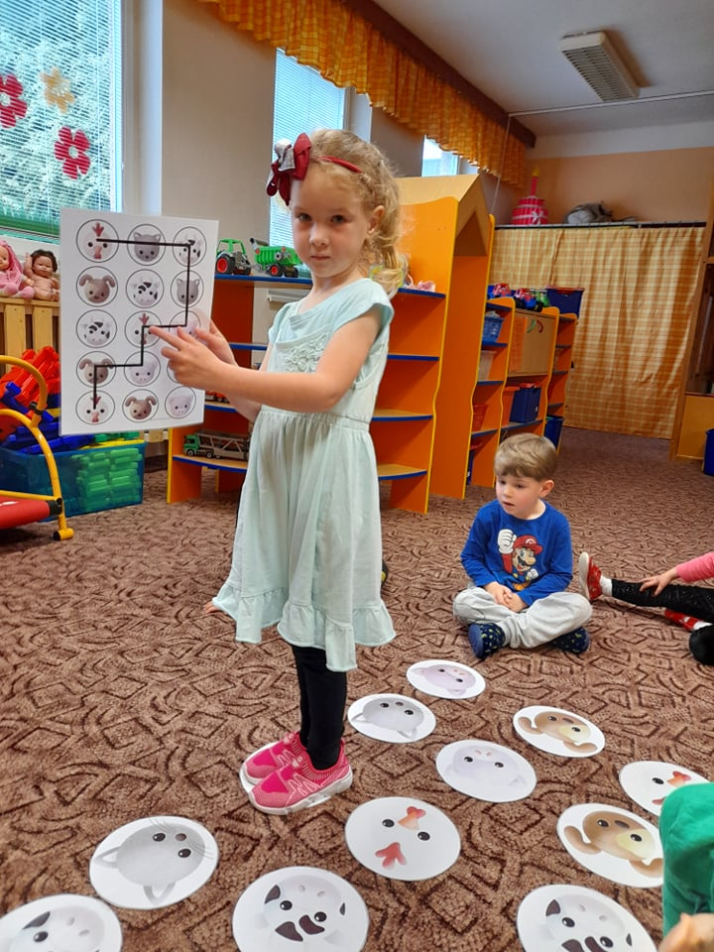
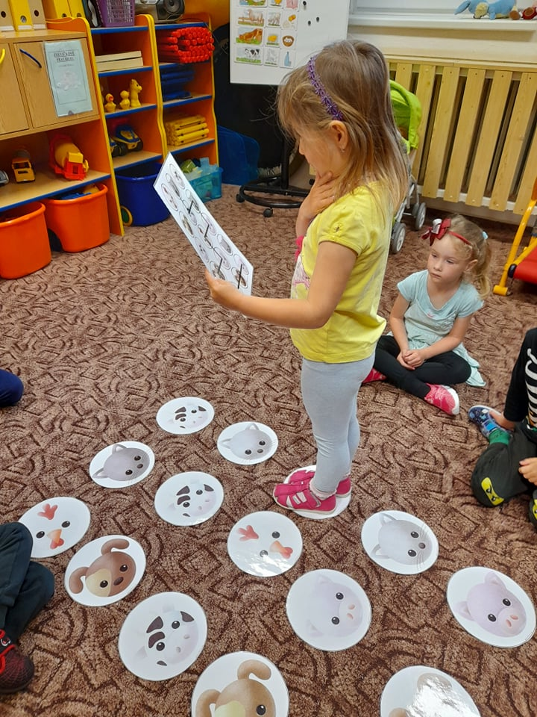
Bludiště – najdeš správnou cestičku?

Slide 7
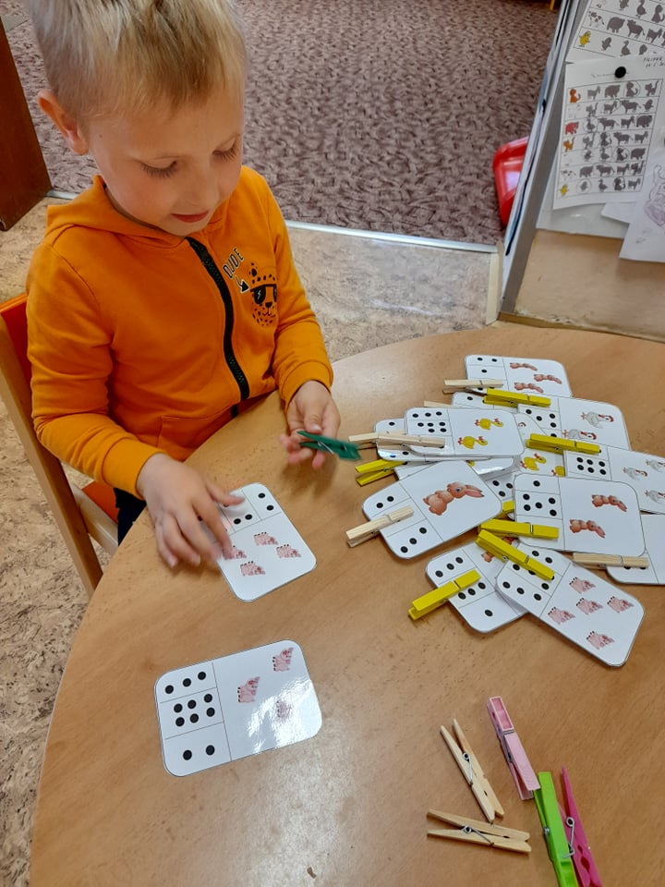
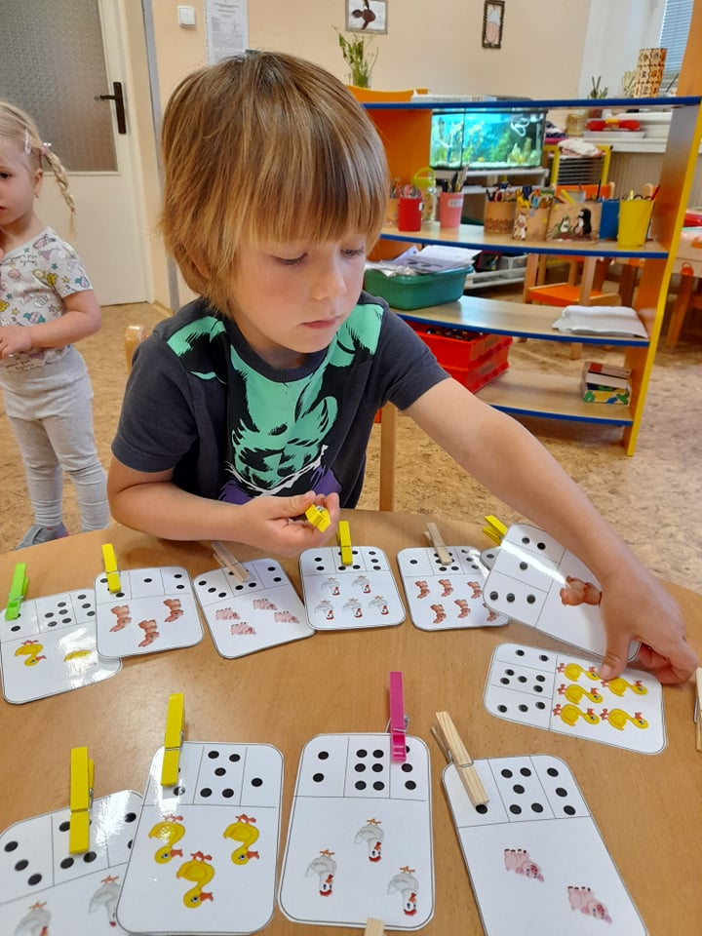
Kolíčkové hrátky se zvířátky.

Slide 8
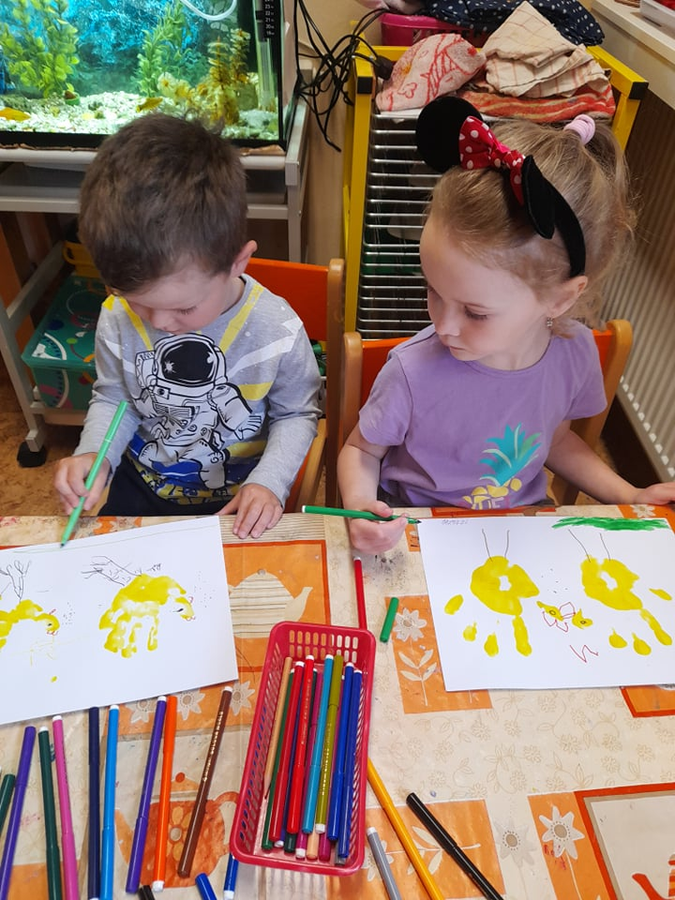
Ranní tvoření.

Slide 9
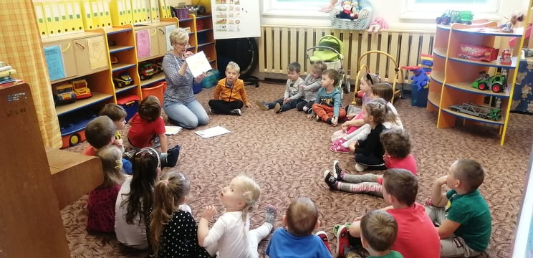
Získáváme vztah k vlastní tvorbě.

Slide 10
Napodobujeme pohybem zvířátka známá i neznámá.

Slide 11
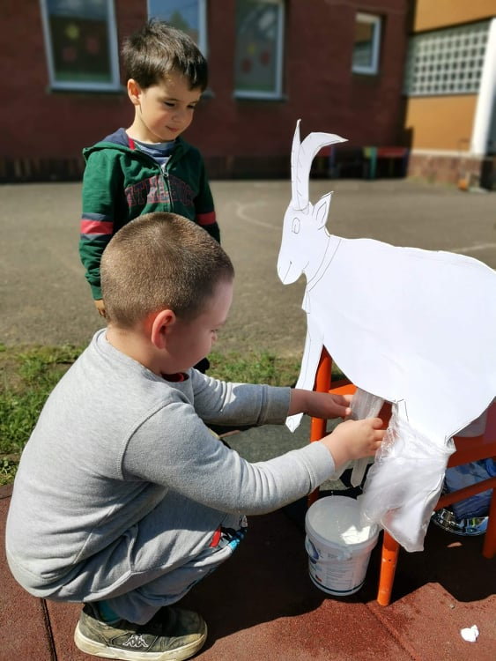
Učíme se dojit kozu. Když ne živou, tak aspoň papírovou .

Slide 12
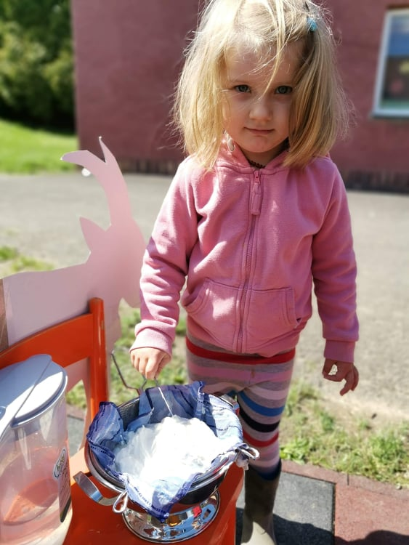
Z mléka jogurt … a z jogurtu „domácí lučina“.

